Slide 1
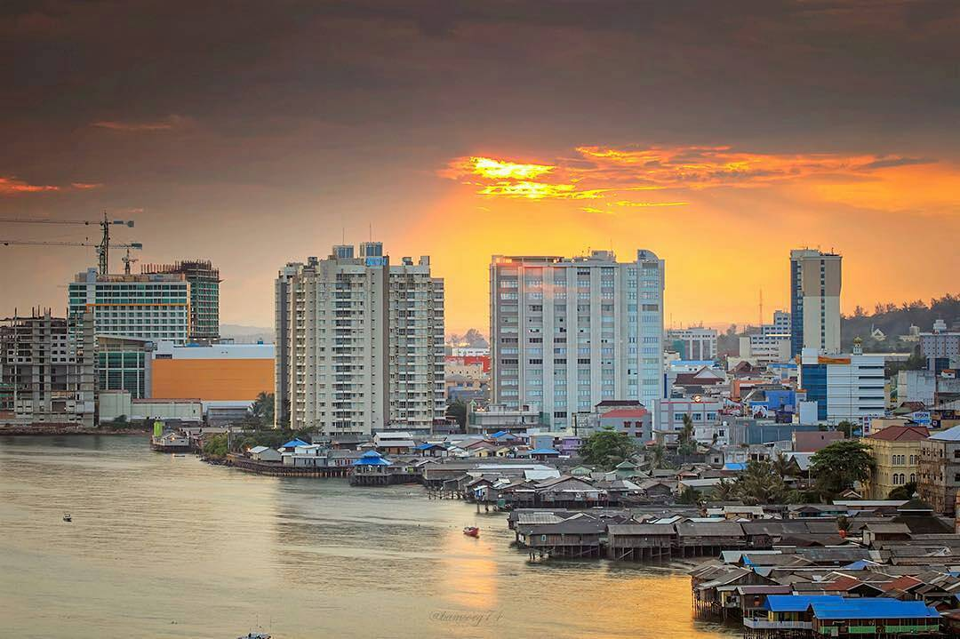


DISTRIBUTION PERFORMANCE
(RELIABLE & GROW THROUGH INNOVATION)
PLN UIW KALTIMRA
BALIKPAPAN, 31 DESEMBER 2020

Slide 2
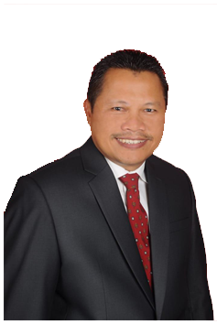
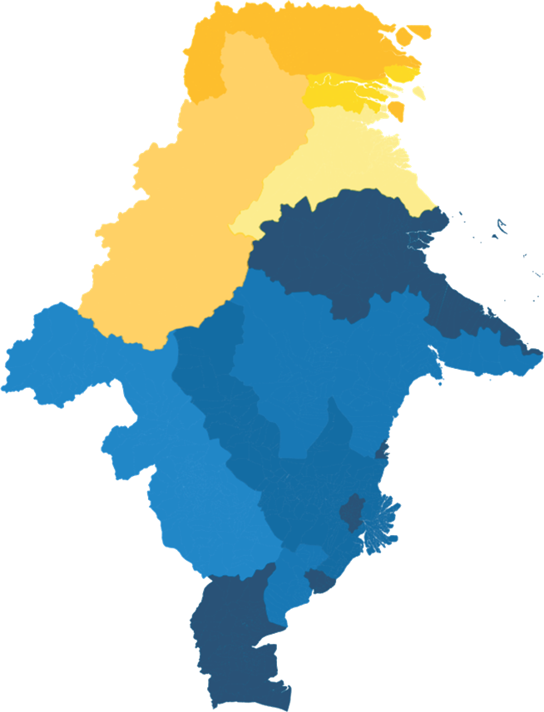
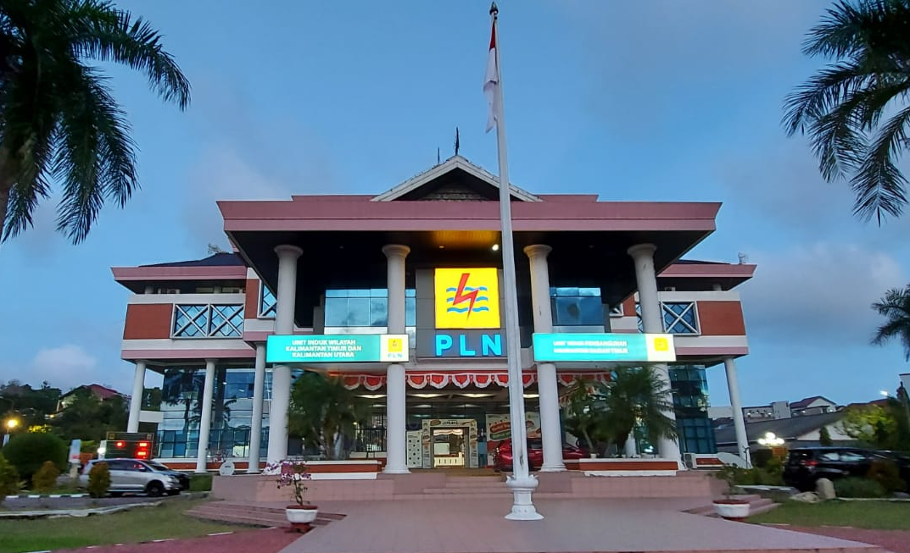
SIGIT WITJAKSONO
GENERAL MANAGER
UIW KALTIMRA
OVERVIEW
PLN UIW KALTIMRA
UP3 TARAKAN
UP3 BERAU
PLN UIW Kaltimra dalam wilayah kerjanya membawahi 2 Provinsi yaitu
Provinsi Kalimantan Timur dan Kalimantan Utara. Dimana UIW Kaltimra
sendiri terdiri dari 5 Unit UP3 , UP2D, 2 UP2K dan 19 ULP.
UP3 BONTANG
UP3 SAMARINDA
UP3 BALIKPAPAN
Hingga Juni 2020, UIW Kaltimra telah memiliki jumlah pelanggan 1.266.043 pelanggan, asset yang diantaranya adalah Jaringan Tegangan Menengah (JTM) dengan panjang 9200,54 kms, Gardu Distribusi sebanyak 10.354 buah,/ 1.399.869 kVA , Jaringan Tegangan Rendah (JTR) sepanjang 9.519,48, SR sepanjang 50.845 kms, serta Penyulang sebanyak 198 (137 Penyulang grid dan 48 penyulang isolated).

Slide 3
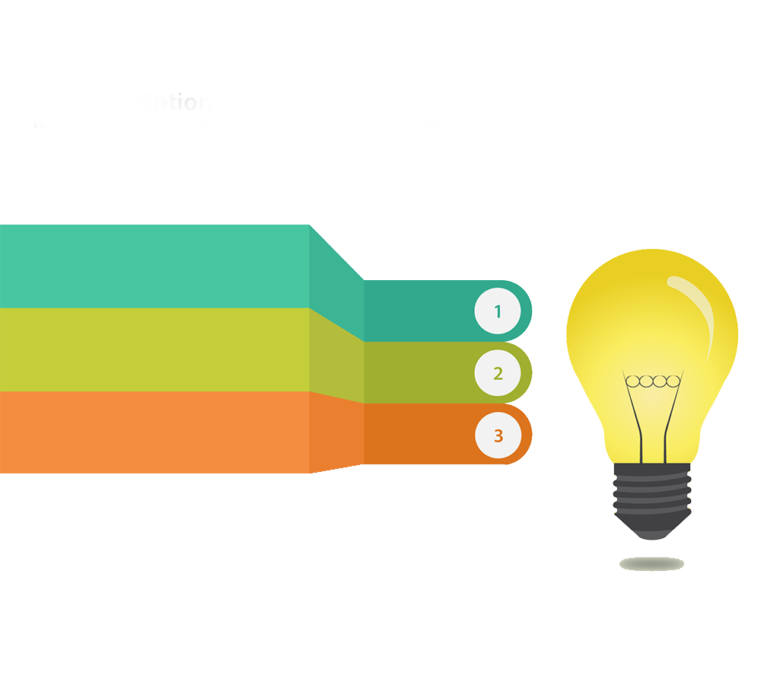
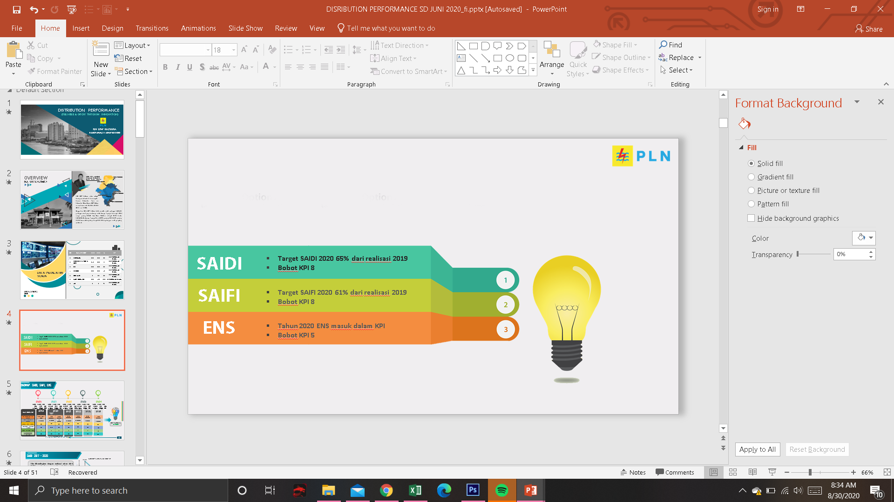

ISSUE
STRATEGIST
CUSTOMER FOCUS
SAIDI
Target SAIDI 2020 65% dari realisasi 2019
Bobot KPI 8
SAIFI
Target SAIFI 2020 61% dari realisasi 2019
Bobot KPI 8
ENS
Tahun 2020 ENS masuk dalam KPI
Bobot KPI 5

Slide 4
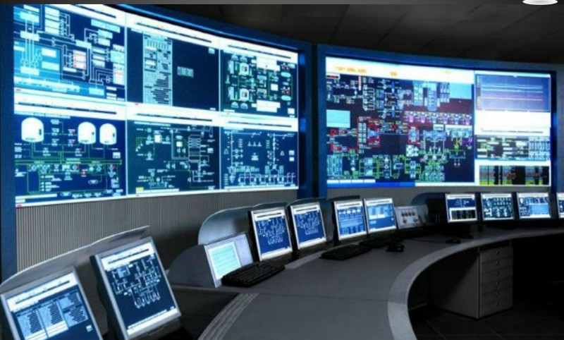

NO | DATA KEYPOINT | 2019 | 2020 | ∆ | KET
1 | PENYULANG | 167 | 185 | 18 | 100% INTEGRASI SCADA
2 | KUBIKEL 20 KV (INC & OUT) | 249 | 256 | 7 | 100% INTEGRASI SCADA
3 | LBS | 263 | 359 | 96 | 100% INTEGRASI SCADA
4 | RECLOSER | 122 | 165 | 43 | 100% INTEGRASI SCADA
5 | FUSE SAVER | 1 | 13 | 12 | 100% INTEGRASI SCADA
6 | FAULT INDICATOR | 151 | 456 | 305 | 93% INTEGRASI SCADA
7 | ASS | 9 | 7 | -2 | 100% INTEGRASI SCADA
NO | DATA KEYPOINT | 2019 | 2020 | ∆ | KET
1 | PENYULANG | 167 | 185 | 18 | 100% INTEGRASI SCADA
2 | KUBIKEL 20 KV (INC & OUT) | 249 | 256 | 7 | 100% INTEGRASI SCADA
3 | LBS | 263 | 359 | 96 | 100% INTEGRASI SCADA
4 | RECLOSER | 122 | 165 | 43 | 100% INTEGRASI SCADA
5 | FUSE SAVER | 1 | 13 | 12 | 100% INTEGRASI SCADA
6 | FAULT INDICATOR | 151 | 456 | 305 | 93% INTEGRASI SCADA
7 | ASS | 9 | 7 | -2 | 100% INTEGRASI SCADA
DATA PERALATAN
SCADA
UIW KALTIMRA
2020

Slide 5

ROADMAP
2020
2021
2022
SAIDI | SAIFI | ENS
720 9,72 4,78
mnt/plg kali/plg GWh
SAIDI | SAIFI | ENS
2023
559,22 7,18 3,96
mnt/plg kali/plg GWh
SAIDI | SAIFI | ENS
2024
437,57 5,49 3,25
mnt/plg kali/plg GWh
SAIDI | SAIFI | ENS
342,38 4,20 2,67
mnt/plg kali/plg GWh
SAIDI | SAIFI | ENS
267,9 3,22 2,20
mnt/plg kali/plg GWh
2020
SMT 1
LEAD INDICATOR
2019
2020
2021
2022
2023
2024
ENS PEMELIHARAAN PER PENYULANG | 17.300 kWh / thn | 2.815 kWh / thn | 15.000 kWh / thn | 13.000 kWh / thn | 11.000 kWh / thn | 10.000 kWh / thn | 8.000 kWh / thn
RATA-RATA KALI TRIP PER PENYULANG | 29 kali/smt | 12 kali/smt | 15 kali/smt | 12 kali/smt | 10 kali/smt | 8 kali/smt | 4 kali/smt
RECOVERY TIME <5 MENIT | 75% | 78% | 80% | 82% | 83% | 84% | 85%
KEBERHASILAN KOORDINASI PROTEKSI | 97% | 96,5% | 97% | 97% | 98% | 98% | 98%
CLUSTER ZERO DOWNTIME | 0 | 0 | 0 | 1 | 4 | 7 | 10
PERSENTASE PENYULANG KRITERIA EXCELLENCE | 10% | 15% | 35% | 45% | 65% | 65% | 65%

Slide 6
SAIDI 2017-2020
KOMPOSISI SAIDI
KOMPOSISI SAIDI
Jika dibandingkan dengan realisasi tahun 2019, SAIDI mengalami penurunan sebesar 319,8 mnt/plg atau setara dengan 57%

Slide 7
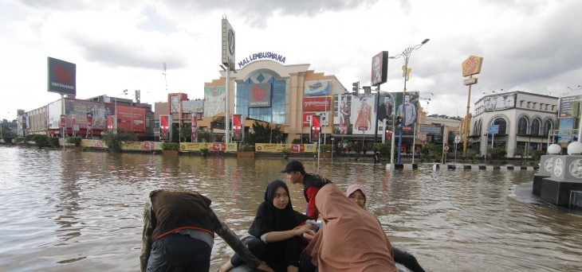
SAIDI 2020
JUSTIFIKASI SAIDI MEI 2020
*
Dokumentasi banjir di Kota Samarinda Mei 2020 (Depan Mall Lembuswana)
Pada bulan Mei realisasi SAIDI didominasi oleh bencana alam banjir dengan angka 62,5 mnt/plg atau setara 72%

Slide 8
SAIFI 2017-2020
KOMPOSISI SAIFI
KOMPOSISI SAIDI
Dari 2017-2020 SAIFI distribusi mengalami penurunan secara SUSTAINABLE

Slide 9
SAIFI 2020
Sampai dengan Juni 2020 pencapaian SAIFI 3,90 kali/plg dari target sebesar 4,86 kali/plg

Slide 10
ENS 2017-2020
KOMPOSISI ENS
KOMPOSISI SAIDI
Dari 2019-2020 ENS Distribusi mengalami penurunan sebesar 60% ( 2.061.964 kWh ) dengan rupiah rata-rata UIW Kaltimra Rp 1.241/kWh sehingga rupiah yang dapat diselamatkan atau terjual setara dengan Rp 2,571 M (Semester I 2020)

Slide 11
ENS 2020
Pada bulan Mei realisasi ENS didominasi oleh bencana alam banjir dengan angka 319.686 kWh atau setara 67%

Slide 12







GANGGUAN PENYULANG 2020
GANGGUAN PENYULANG 2020
GANGGUAN PENYULANG 2020
Isu Strategis Peningkatan Jumlah Gangguan :
Integrasi Penyulang 100% SCADA
Penambahan 9 penyulang :
Kotabangun 4 penyulang
New Samarinda 5 penyulang
PENINGKATAN PERFORMA PENYULANG
Breakthrough Penurunan Gangguan
“ Implementasi Guardian Inspection”
Memastikan Inspeksi dan Tindaklanjutnya dilaksanakan ( SIMKP Guardian)
Temuan penyebab gangguan WAJIB laporkan pada H+1.
Penyebab gangguan ditindaklanjuti H+1.
REALISASI PENYEBAB GANGGUAN ( Sd JUNI 2020)
PERALATAN/KOMPONEN
POHON
HEWAN
ALAM / PETIR
PIHAK KE-3 &
HUMAN ERROR
TIDAK DITEMUKAN
2019
10% / 267x
2019
7% / 196x
8% / 202x
43% / 1193x
2019
7% / 196x
25% / 685x
2019
2019
2019
2020
9% / 250x
2020
8% / 215x
2020
40% / 1105x
2020
7% / 186x
2020
4% / 120x
2020
32% / 900x

Slide 13

STRATEGY
PENURUNAN ENS
PENURUNAN TRIP
PENYULANG
PERCEPATAN RECOVERY TIME GANGGUAN
IMPLEMENTASI CLUSTER ZERO DOWN TIME
PENINGKATAN STANDAR PENYULANG EXCELLENCE
APLIKASI P-MAN
INOVASI PENGHALANG BINATANG
PERALATAN SWITCHING DAN FAULT INDICATOR 100% SCADA
PEMBANGUNAN LOOPING SYSTEM DISTRIBUSI & MIDDLE POINT
N-1 PENYULANG
INOVASI PETER
IMPLEMENTASI APLIKASI ASSET MANAGEMENT (SRIKANDI, INSPEKTA)
IMPLEMENTASI DISTRIBUTION AUTOMATION SYSTEM
MONITORING REAL TIME CLUSTER ZDT
PEMBEBANAN PENYULANG MAKSIMAL 5 MW
MANUVER LOOPING TANPA PADAM
MANAGEMENT CARE ASSET
NOTIFIKASI GANGGUAN REAL TIME BY SYSTEM MELALUI TELEGRAM
PENETAPAN TMP ZDT
PENGEMBANGAN SEGMENTASI PENYULANG MENUJU PEMENUHAN IKS & N-1 PENYULANG SISTEM
PENGOPTIMALAN PDKB
BENCHMARK IMPLEMENTASI CLUSTER ZDT
OPERASI FULL SCADA

Slide 14

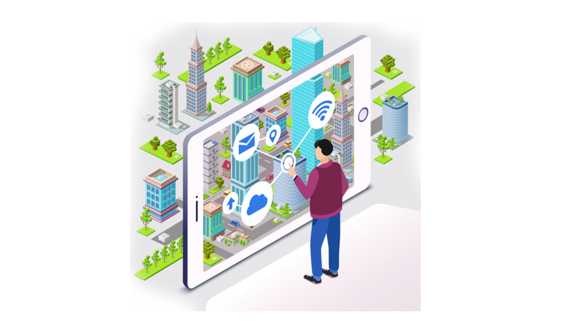

MEMBANGUN KEHANDALAN KALTIMRA
TECHNICAL SYSTEM
Penerapan Teknologi Remote & Automation pada Sistem Distribusi
Guardian Inspection
Pemanfaatan hasil Innovasi
MANAGEMENT INFRASTRUCTUR
X-Man for Xpert kehandalan
Monitoring System dalam WAG &Telegram
MINDSET, CAPABILITY, & LEADERSHIP
Sidang Engineering
Knowledge Sharing
Menumbuhkan iklim Innovasi bidang Distribusi
Management workdown

Slide 15

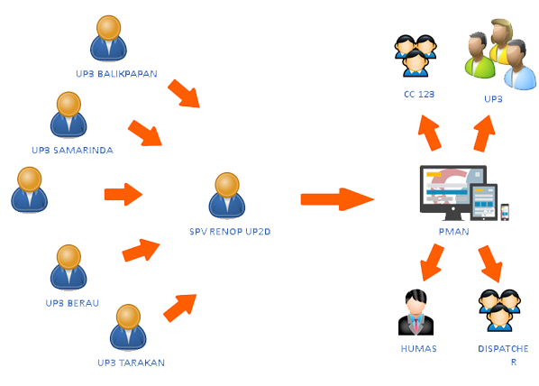
Inovasi Pendukung Kehandalan
Aplikasi untuk mengatur Pemeliharaan secara terpadu
P-MAN
Mencegah terjadinya pemadaman karena pemeliharaan berulang
Mengatur jadwal pemeliharaan guna menekan ENS
(PREVENTIVE MAINTENANCE)
RENCANA PEMELIHARAAN BULANAN
Masing – masing UP3 mengajukan rencana pemeliharaan bulanan kepada UP2D kaltimra paling lambat tanggal 25 bulan N-1
RENCANA PEMELIHARAAN MINGGUAN
Masing-masing UP3 diharuskan untuk menginput jadwal pemeliharaan di aplikasi P-MAN paling lambat hari jumat minggu N-1
RENCANA PEMELIHARAAN HARIAN
Rencana pemeliharaan harian ini merupakan bagian dari rencana pemeliharaan mingguan dan emergency

Slide 16

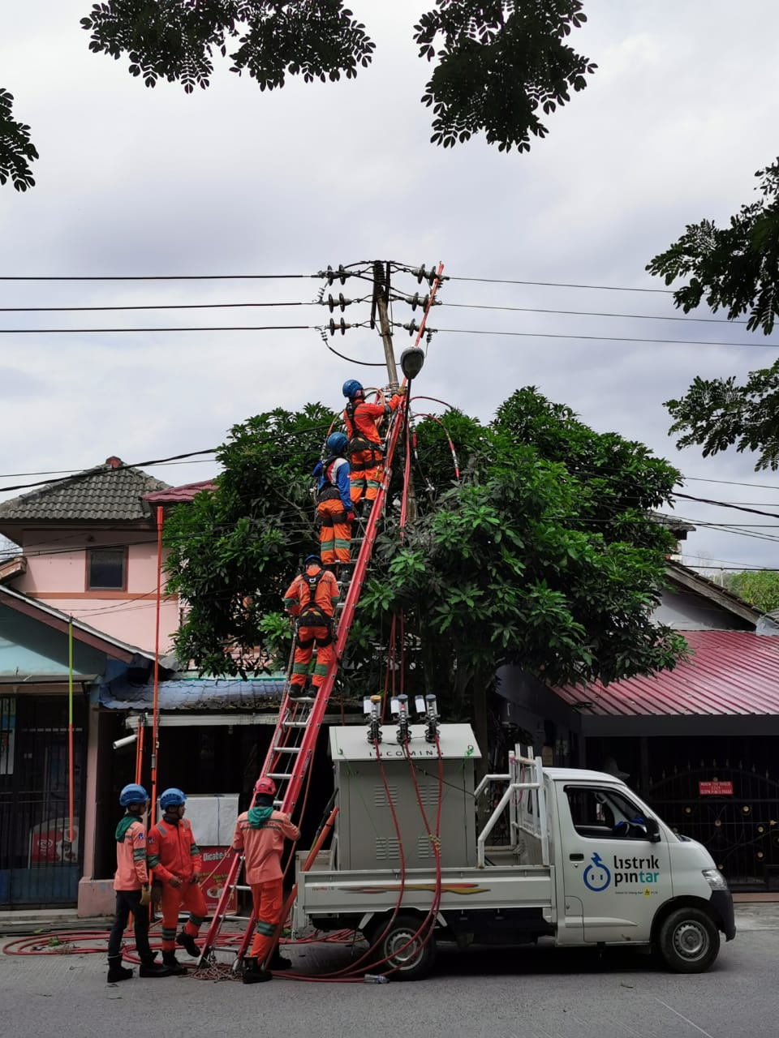


PETER ( Pemutus Begerak)
Inovasi untuk efisiensi ENS karena Pemeliharaan, dengan memaksimalkan peran PDKB
Potong SP by
PDKB
Potong SP by
PDKB
sistem looping
sistem looping
SP
SP
SP
SP
LOKASI HAR
LOKASI HAR
FEEDER A
FEEDER B
FEEDER A
FEEDER B
Keypoint
Keypoint
Kopelan
Keypoint
LBS B
Keypoint
Kopelan
LBS B

Slide 17
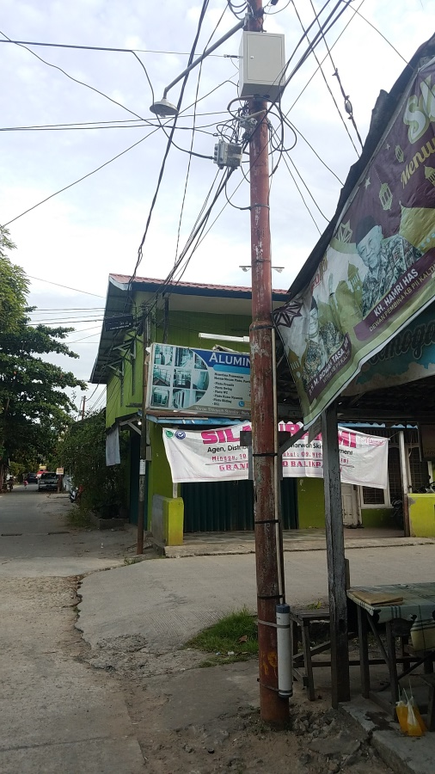
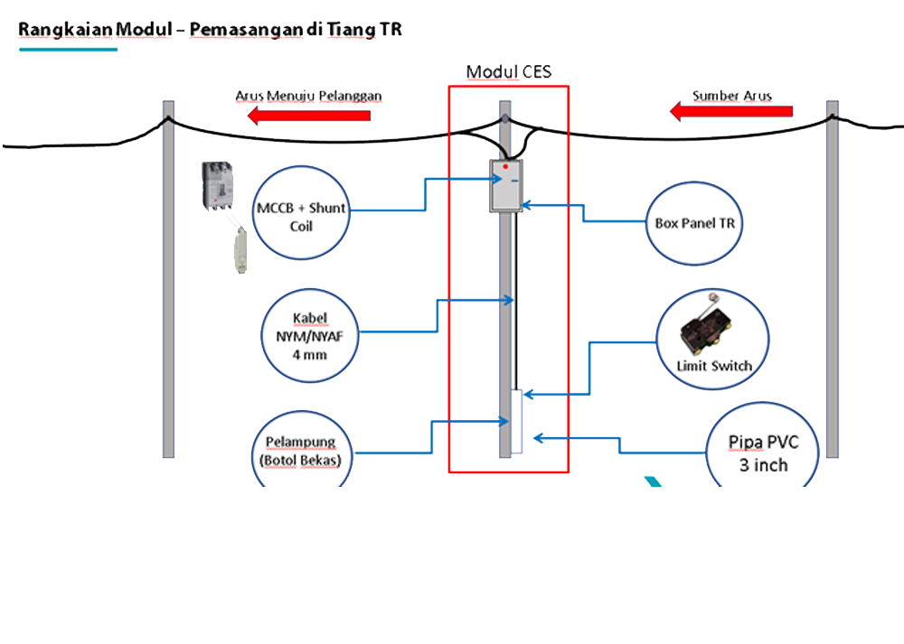


CES
Inovasi Pendukung
Kehandalan
(CUSTOMER ELECTRICITY SAFETY)
Dalam Upaya Penekanan ENS akibat Banjir, maka Tools ini dipasang pada lokasi-lokasi yang biasa mengalami banjir

Slide 18



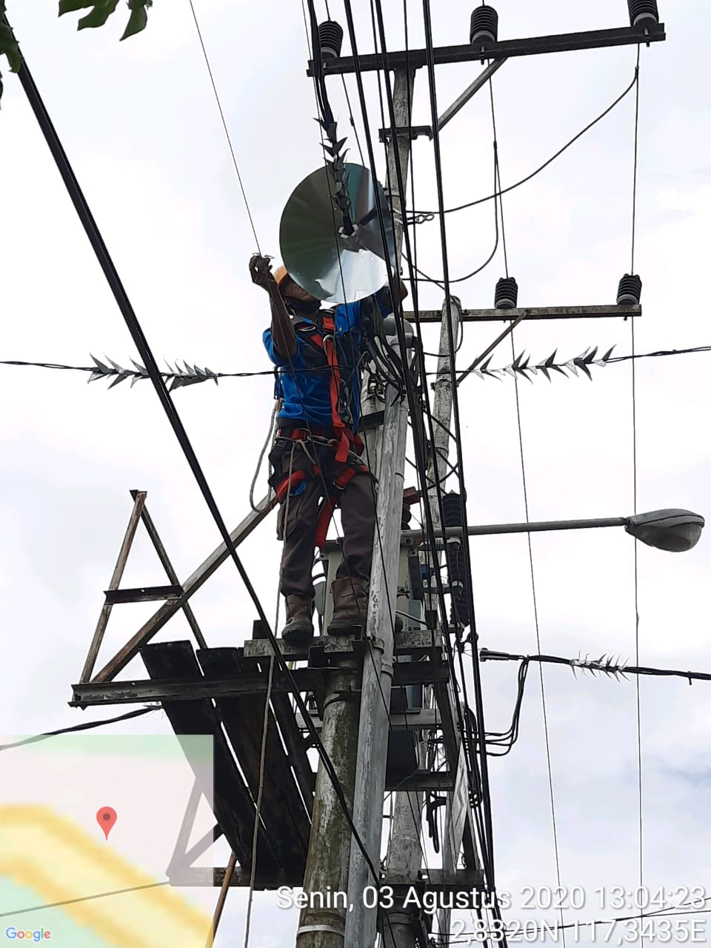
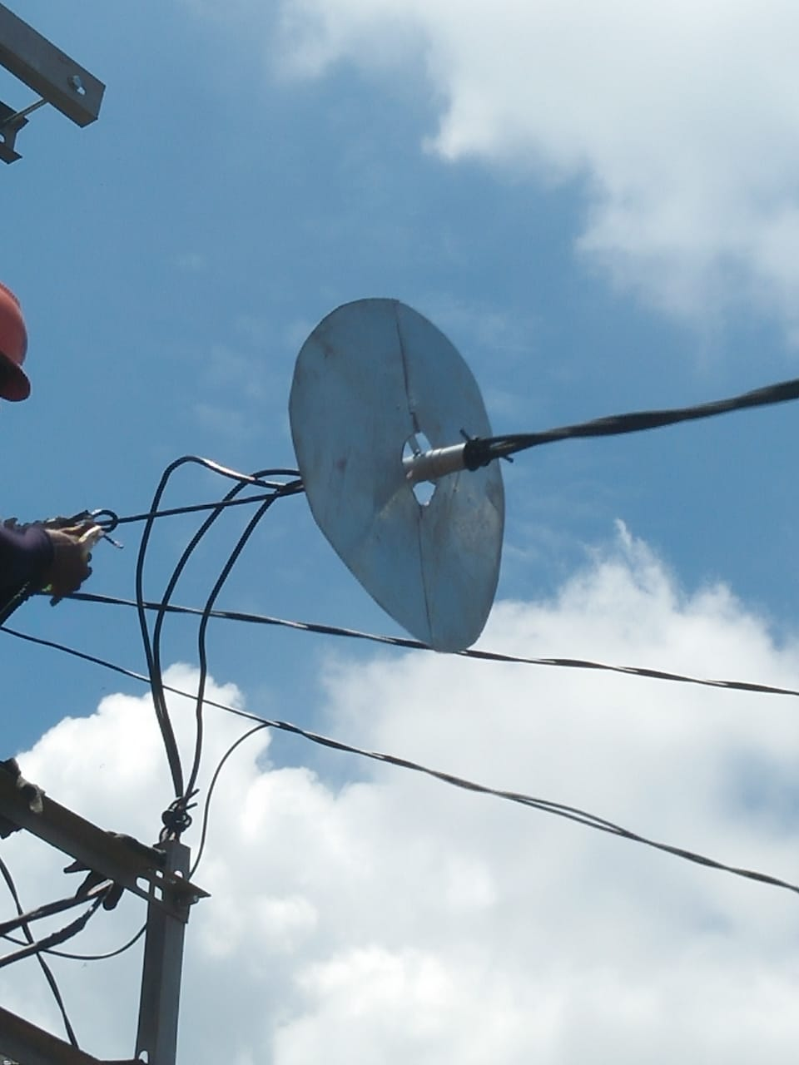
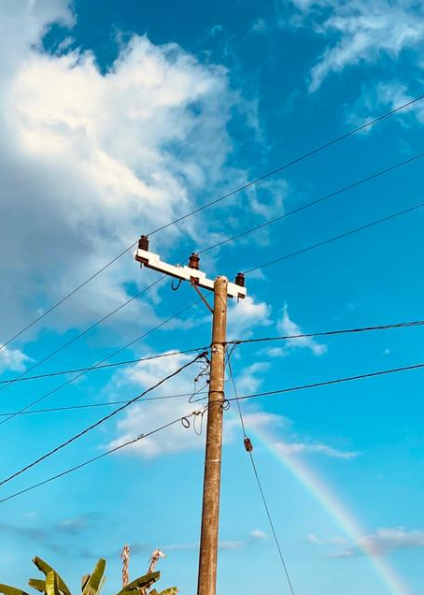
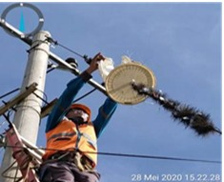
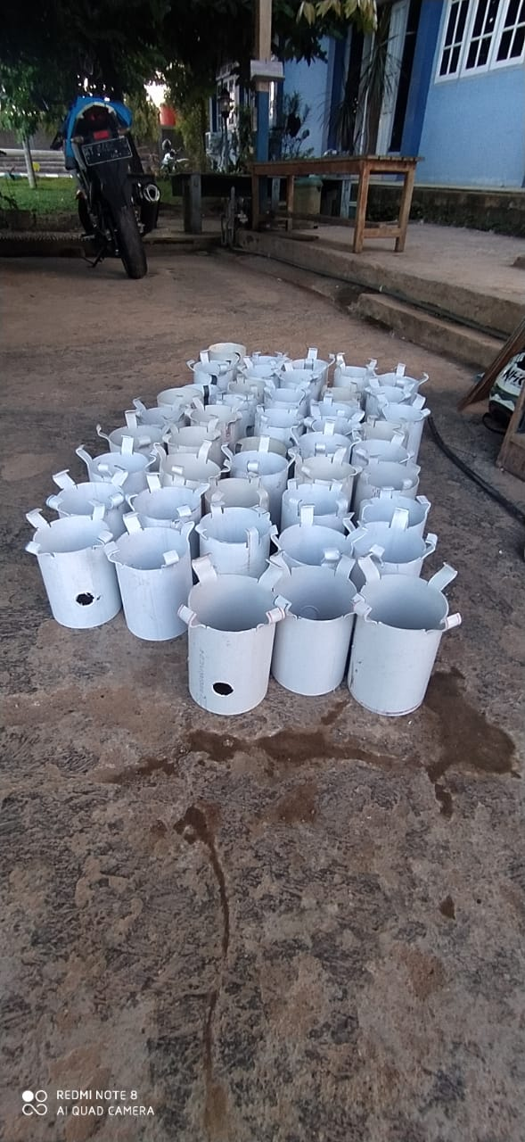
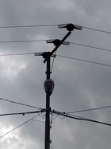
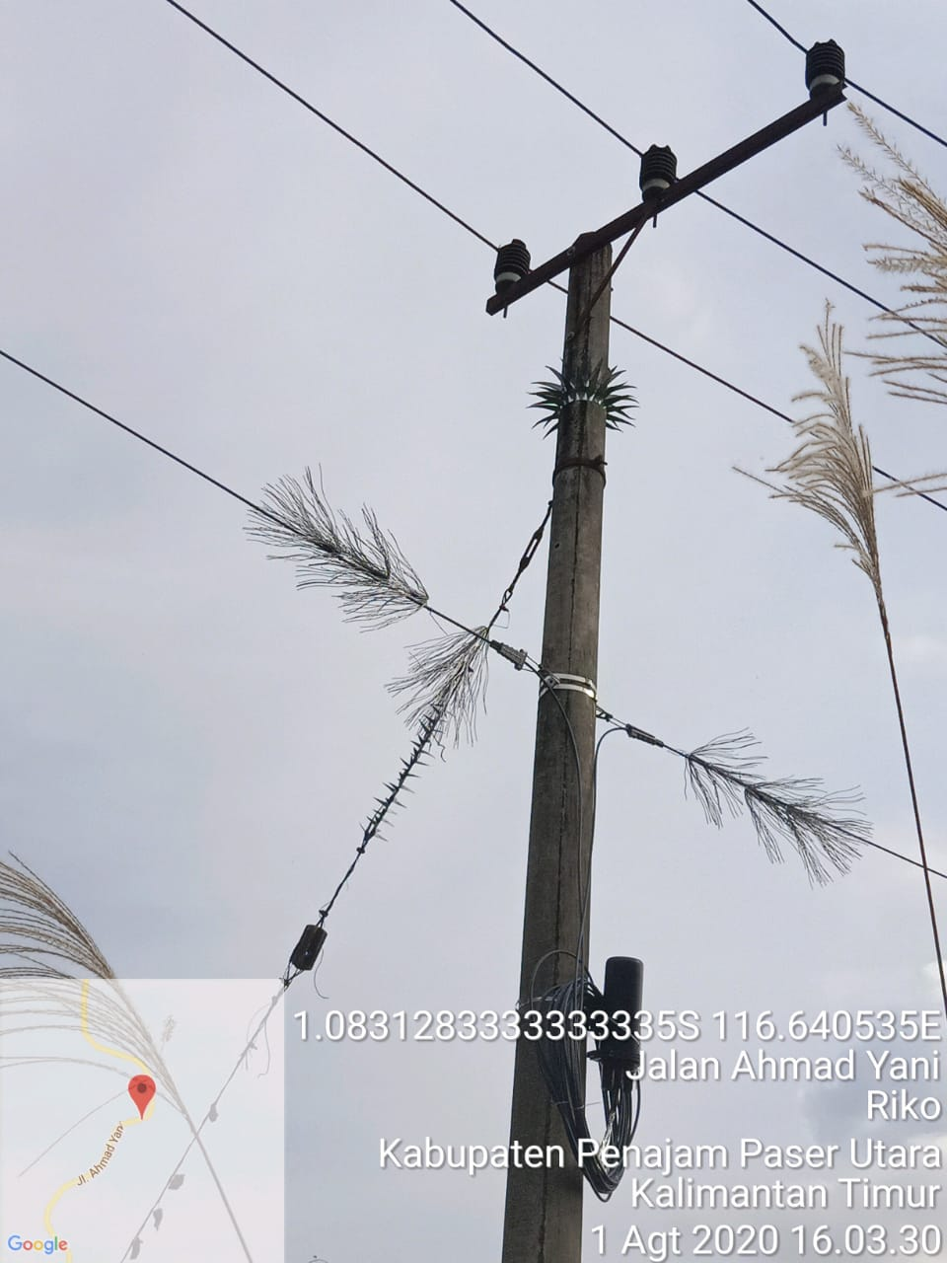
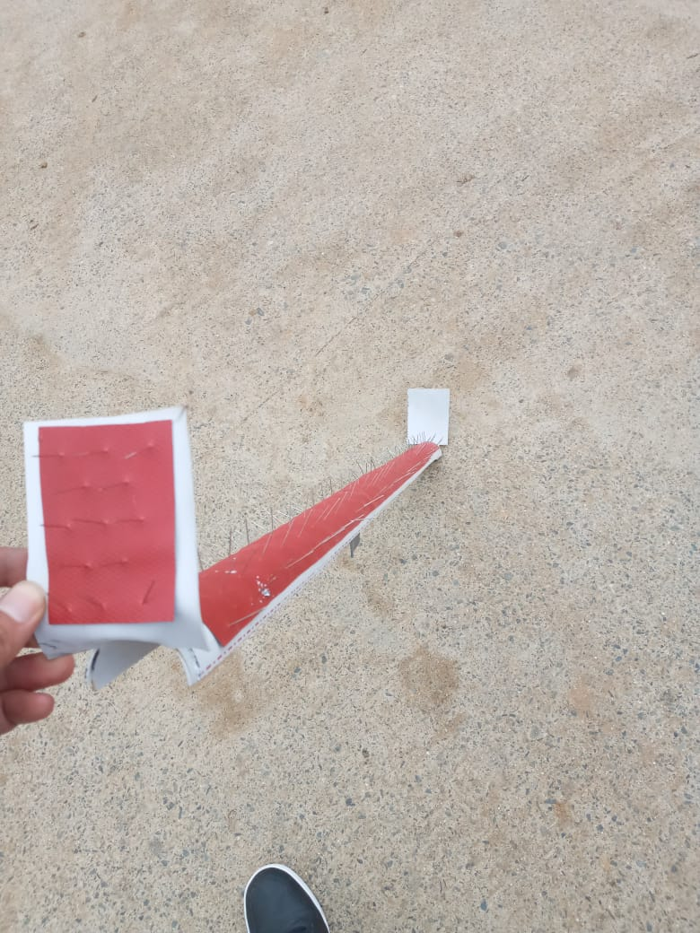
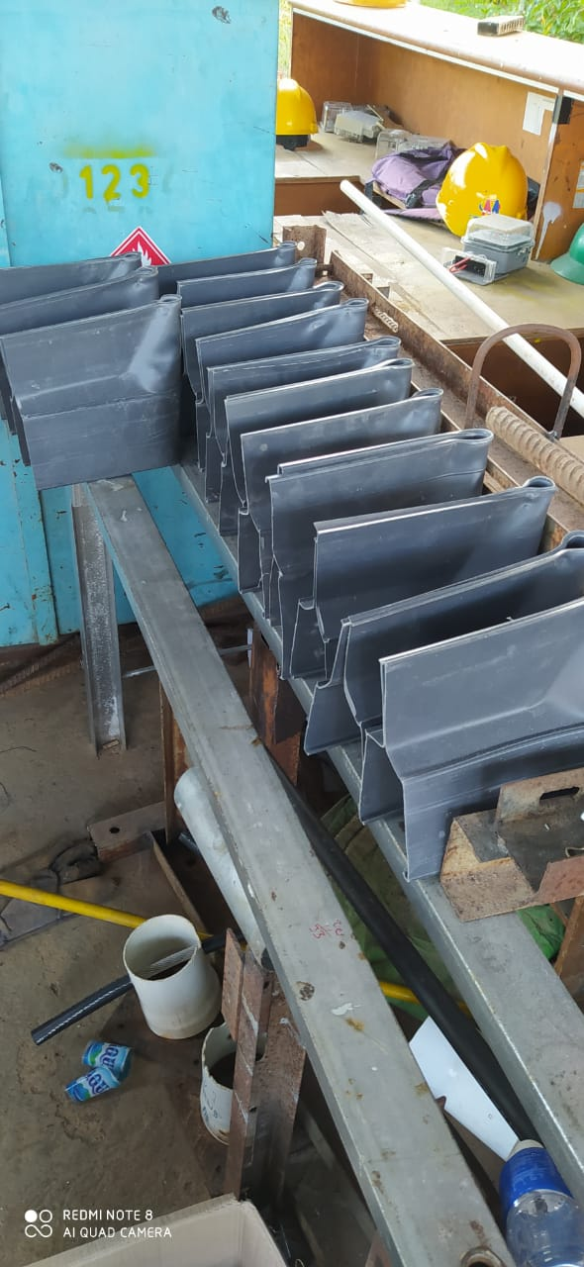
Inovasi Penghalang Binatang
1
IJUK, CORONG, PERI DURI
untuk : Tupai, Musang, Ular
1
2
3
2
RODA SENG
untuk : Tupai, Bunglon, Tikus
3
SELIMUT TRAVERS
untuk : Tupai, Ular, Burung
4
COVER BUSHING DAN CO TRAFO
untuk : Tupai, Burung
4
5
6
7
5
TEKKEP JARINGAN
Untuk : Tupai, Burung
6
KUMIS NAGA
Untuk : Tupai, Ular
7
DILAN ( DURI LANDAK)
Untuk : Monyet, Tupai, Ular

Slide 19

SIDANG
ENGINEERING
Sidang Engineering bertujuan untuk :
Fokus Pada Penyulang Kronis
Evaluasi tindaklanjut hasil sebelumnya
Merumuskan solusi jangka pendek.
Kriteria Performa Penyulang:
Penyulang Prima (Nihil Gangguan)
Penyulang Sehat gangguan 1 sd 2 Kali /bulan
Penyulang Sakit gangguan 3 sd 10 Kali/bulan
Penyulang Kronis gangguan > 10 kali/bulan

Slide 20


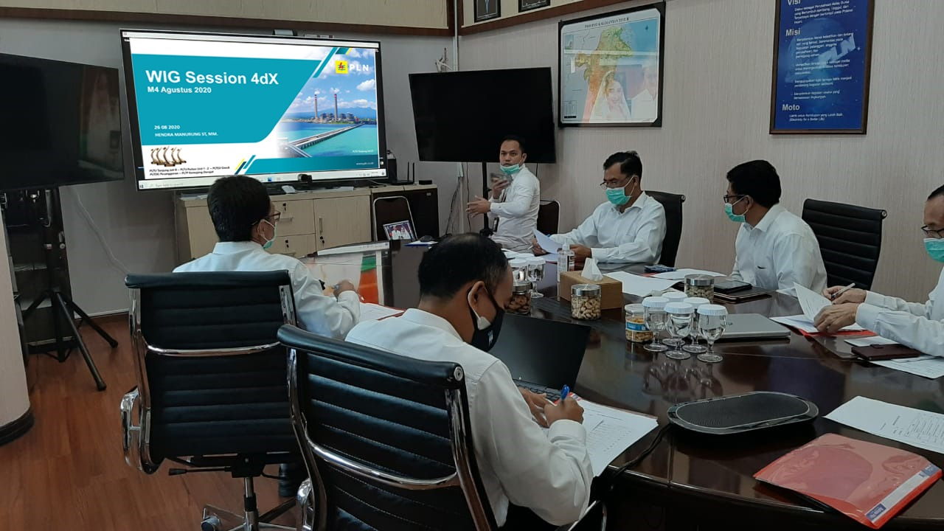
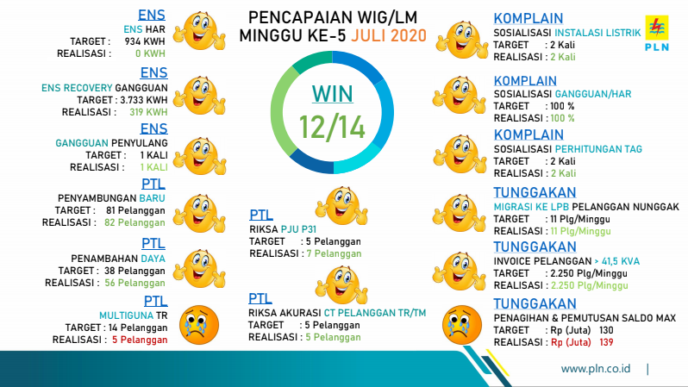
X-MAN FOR EXPERT
WEEK SESSION LEADER
WIG
“ MENURUNKAN ENS DARI 11,57 GWh MENJADI 4,76 GWh PADA 31 DESEMBER 2020 “
1
MENINDAKLANJUTI HASIL INSPEKSI DENGAN MAKSIMAL
ENS SEBESAR
79.333 kWh / bulan
2
MEMINIMALKAN ENS YANG DIAKIBATKAN GANGGUAN DENGAN MAKSIMAL
317.333 kWh / bulan
3
MENURUNKAN GANGGUAN PENYULANG DENGAN
REALISASI GANGGUAN MAKSIMAL
259 KALI SECARA KESELURUHAN (ZONA 1 & ZONA 2)

Slide 21

MANAGEMENT
INSPEKSI
WAKTU
CARE ASSETS
GENERAL MANAGER
GARDU INDUK
2 BULAN
SRM DISTRIBUSI
2 GARDU INDUK
1 BULAN
MSB DALOPSISDIST
1 BULAN
GARDU HUBUNG
MANAGER UP3
1 PENYULANG
2 MINGGU
MANAGER UP2D
2 MINGGU
PROTEKSI
MB JAR UP3
1 PENYULANG
1 MINGGU
MANAGER ULP
2 PENYULANG
1 MINGGU

Slide 22

STANDART
PENYULANG EXCELLENT
Kategori Penilaian Penyulang :
EXCELLENT
point 90 -100
OPTIMAL
point 50 -89
BUTUH
PERHATIAN
point <50
Memiliki titik manuver ≥3 (30 Point)
Penyulang tersebut dan penyulang manuvernya memiliki beban tidak lebih dari 80% KHA Kabel (25 point)
Semua titik manuver dapat beroperasi
pararel (20 Point)
Keypoint manuver adalah LBS Motorized (15 Point)
Semua keypoint terintegrasi SCADA,
termasuk keypoint manuver (10 Point)

Slide 23
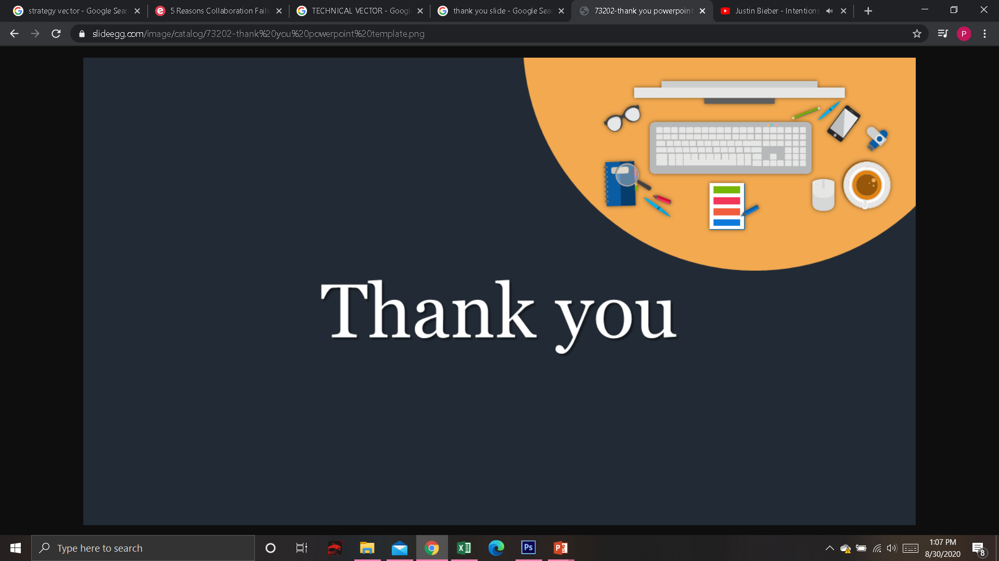


ThankYou
“There are no limits to what you can accomplish, except the limits of you place on your own thinking”
~ Bryan Tracy ~
SIGIT WITJAKSONO
+62 8xxxxxxx
UIW KALTIMRA
@plnkaltimra
www.pln.co.id

Slide 24
SAIDI

Slide 25
SAIFI

Slide 26
ENS
REALISASI ENS BULANAN UP3
SD JUNI 2020

Slide 27
GANGGUAN PENYULANG
* ≥ 10 KALI GANGGUAN

Slide 28
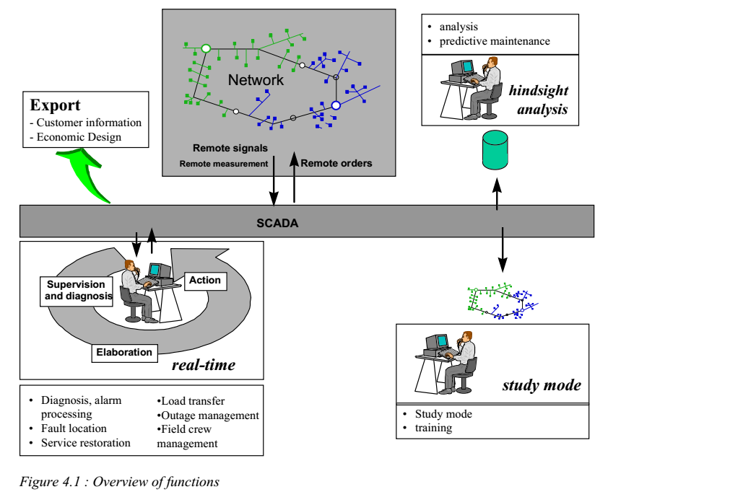
SCADA – DMS FUNCTION

Slide 29
Standard Best Practice Global
SAIFI and SAIDI are the most commonly reported indices. They can vary greatly among utilities depending on climate (commonality of snow, ice and/or wind storms), terrain (mountainous, desert or coastal), load density (urban or rural) and system design (radial, looped or 3-wire). Typical U.S. utility SAIFI is 1.4 interruptions per year, SAIDI is 110 minutes each year, and CAIDI is 79 minutes per year.
Two lesser-used indices are ASAI and CEMI. ASAI (Average service availability index) is the percentage of time service was available to customers. It is calculated by using 8,760 hours in a year (8,784 hours in a leap year) and SAIDI. Utilities with a SAIDI of 110 minutes (1.83 hours) during the year have an ASAI of 99.98 percent.
https://www.power-grid.com/2006/05/01/simple-strategies-to-improve-power-reliability/#gref
faucibus orci luctus et ultrices posuere cubilia Curae; Donec velit neque, auctor sit amet aliquam vel, ullamcorper sit amet ligula. Nulla
Vestibulum ante ipsum primis in faucibus orci luctus et ultrices posuere cubilia Curae; Donec velit neque, auctor sit amet aliquam vel, ullamcorper sit amet ligula. Nulla quis
lorem ut libero malesuada feugiat. Vestibulum ac diam sit amet quam vehiculaVestibulum ante ipsum primis in faucibus
faucibus orci luctus et ultrices posuere cubilia Curae; Donec velit neque, auctor sit amet aliquam vel, ullamcorper sit amet ligula. Nulla

Slide 30
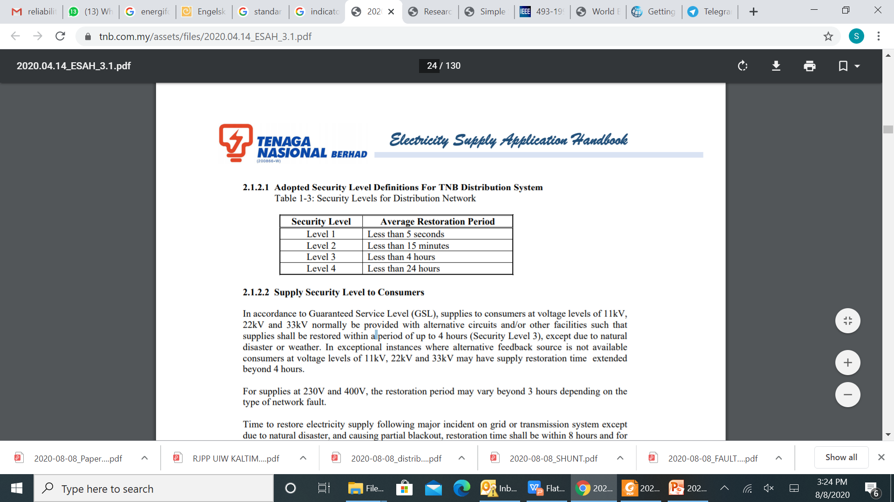
STANDARD LEVEL TNB
DONEC SOLLICITUDIN.
faucibus orci luctus et ultrices posuere cubilia Curae; Donec velit neque, auctor sit amet aliquam vel, ullamcorper sit amet ligula. Nulla
Vestibulum ante ipsum primis in faucibus orci luctus et ultrices posuere cubilia Curae; Donec velit neque, auctor sit amet aliquam vel, ullamcorper sit amet ligula. Nulla quis
lorem ut libero malesuada feugiat. Vestibulum ac diam sit amet quam vehiculaVestibulum ante ipsum primis in faucibus
faucibus orci luctus et ultrices posuere cubilia Curae; Donec velit neque, auctor sit amet aliquam vel, ullamcorper sit amet ligula. Nulla

Slide 31





BREAKTROUGH
UIW KALTIMRA
PEMELIHARAAN TERENCANA
P-MAN, PETER, CES, PENGHALANG BINATANG, ( Karya Inovasi )
ENS
PERCEPATAN RECOVERY GANGGUAN
AUTORECLOSE & FI SCADA
GUARDIAN PENYULANG
PEGAWAI TEKNIK YG BERTANGGUNGJAWAB TERHADAP KINERJA PENYULANG ( Peduli Aset, Paham Potensi Gangguan, Tepat Merencanakan Kegiatan Pemeliharaan)
KEHANDALAN DISTRIBUSI
SAIDI
SAIFI
PERUBAHAN POLA PEMELIHARAAN
PENYELESAIAN TITIK GANGGUAN H+1
SIDANG ENGINEERING

Slide 32
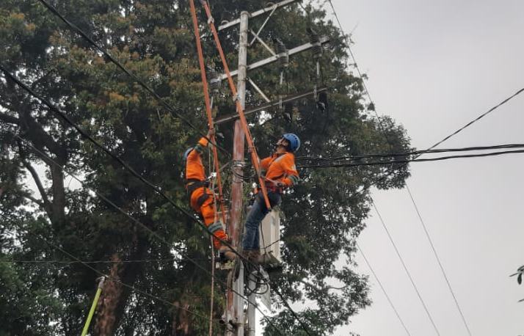
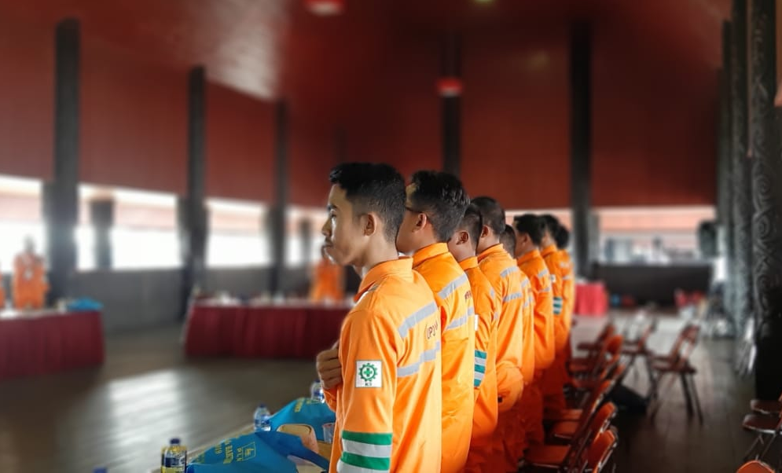
BHAKTI PDKB
Tujuan :
Mewujudkan sempurna konstruksi dan sempurna material sesuai hasil inspeksi dengan Energy Not Serve sekecil mungkin

Slide 33
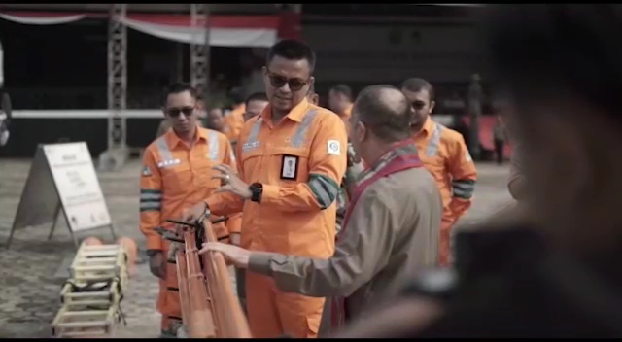
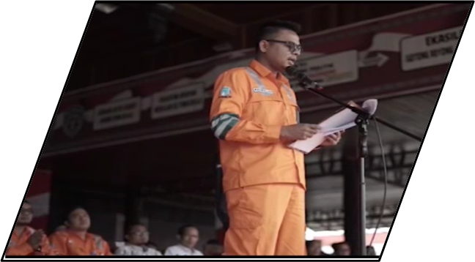
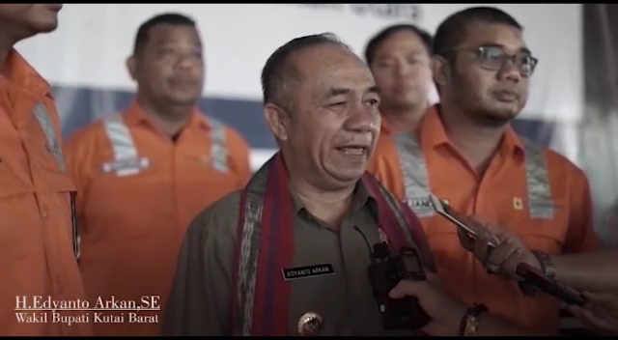
APEL PASUKAN
Mengenalkan PDKB ke unsur Pemerintahan & Masyarakat
Mengenalkan Skill Personel PLN melalui Tim PDKB
Mengenalkan Program PLN
Mendapat Respon Pemerintah terhadap PLN

Slide 34




PEMUTUS BERGERAK (PETER)
Metode ini dengan menggunakan Peter yang dipasang di SP di lokasi yang akan dilakukan HAR
Pemasangan Peter oleh PDKB syarat sistem harus looping
Ketika Peter sudah terpasang dilakukan pemotongan SP oleh PDKB, dan dilanjut SP berikutnya dipotong oleh PDKB sesuai dengan SOP
Area yang dilakukan perbaikan kini sudah tidak bertegangan, jumperan ke Peter dilepas kembali untuk keamanan
Pelanggan di keypoint A & keypoint B yang tidak dilakukan HAR dilokasinya tidak merasakan padam, baik padam maneuver / padam karena pemeliharaan
Potong SP by
PDKB
Potong SP by
PDKB
sistem looping
sistem non looping
sistem looping
SP
SP
SP
BEFORE
SP
AFTER
LOKASI HAR
LOKASI HAR
FEEDER A
FEEDER B
FEEDER A
FEEDER B
Keypoint
Keypoint
Kopelan
Keypoint
LBS B
Keypoint
Kopelan
LBS B
Zona X
Zona X
OFF
Zona X
ON

Slide 35
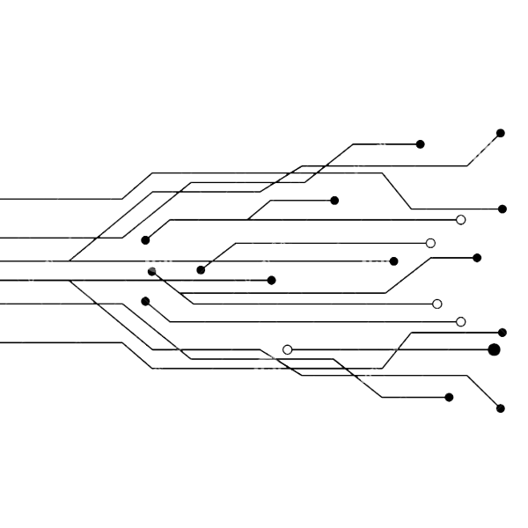
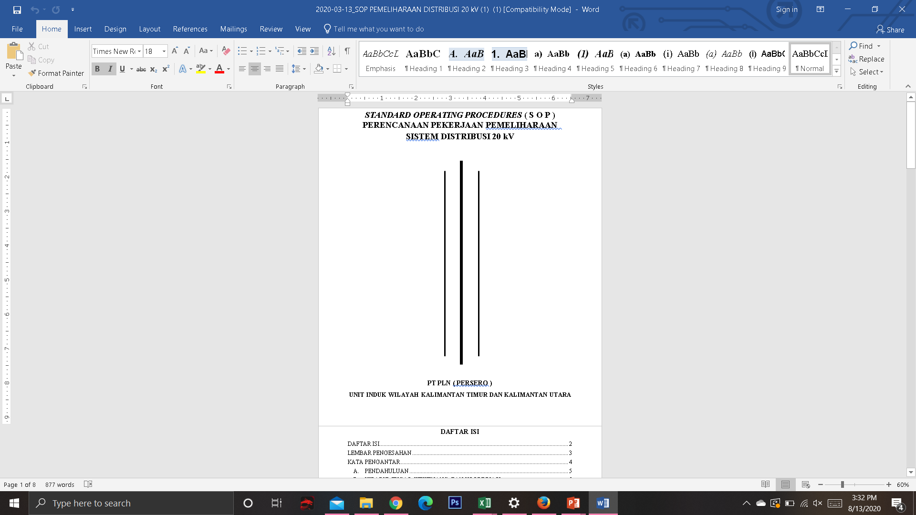
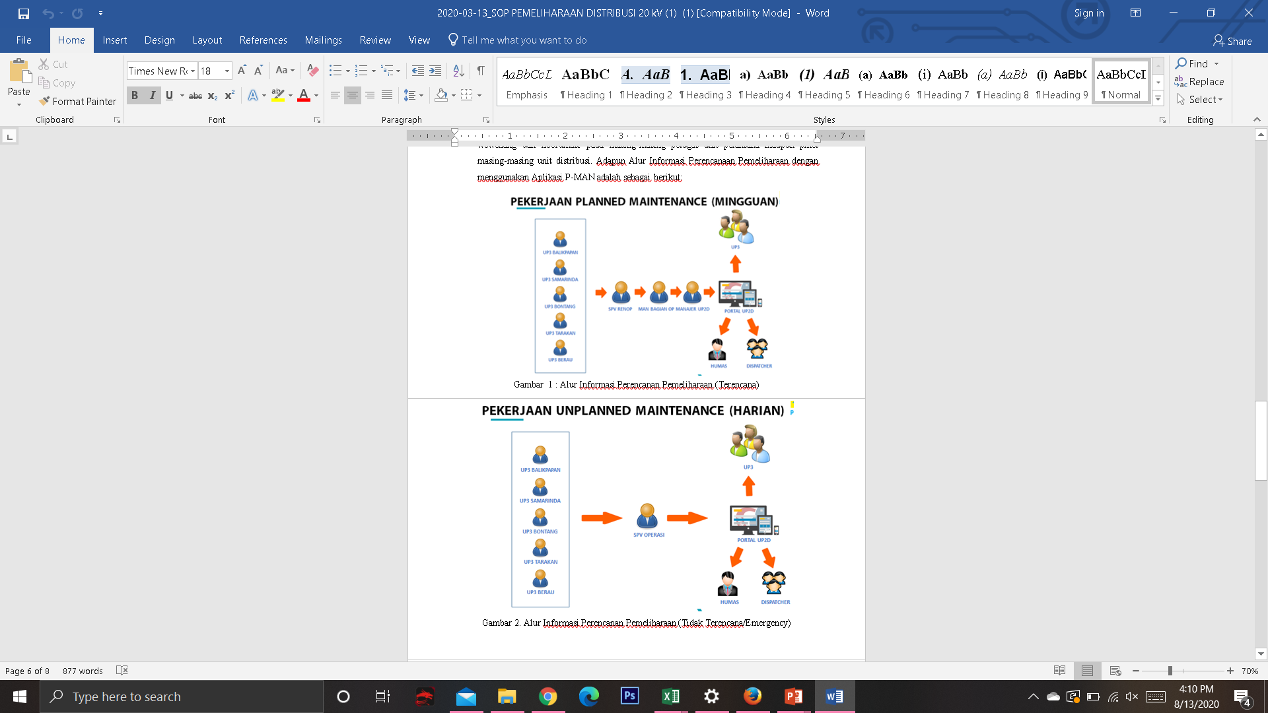
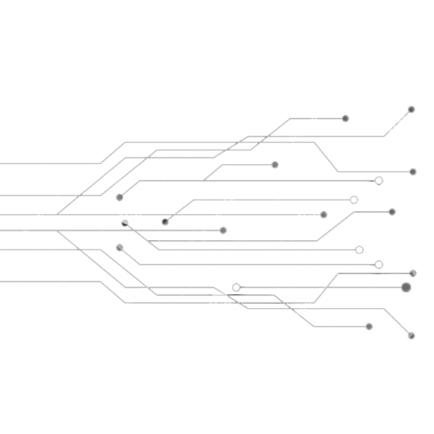
SOP PEMELIHARAAN

Slide 36

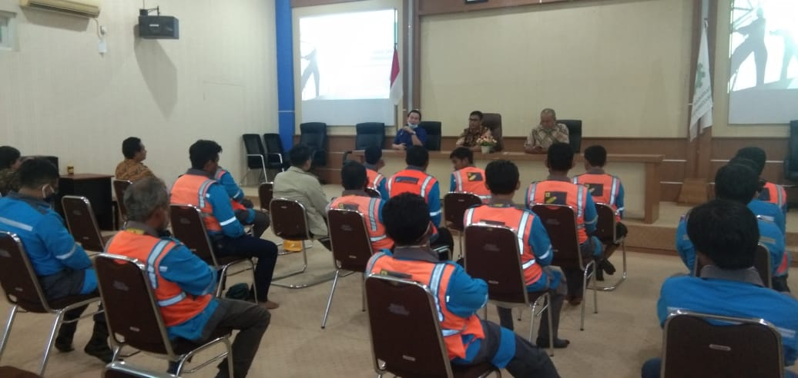
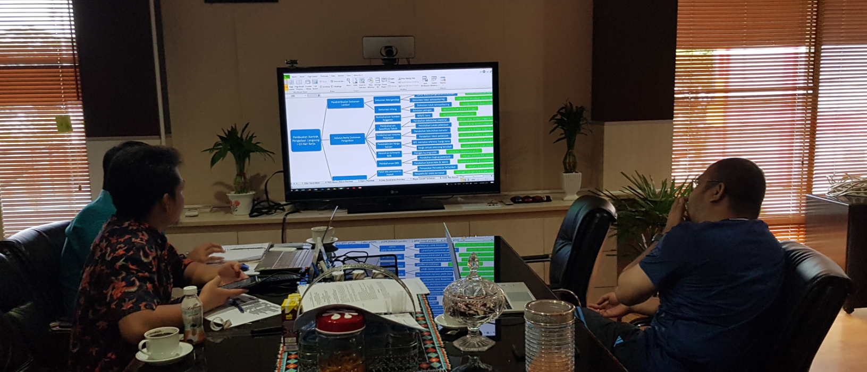
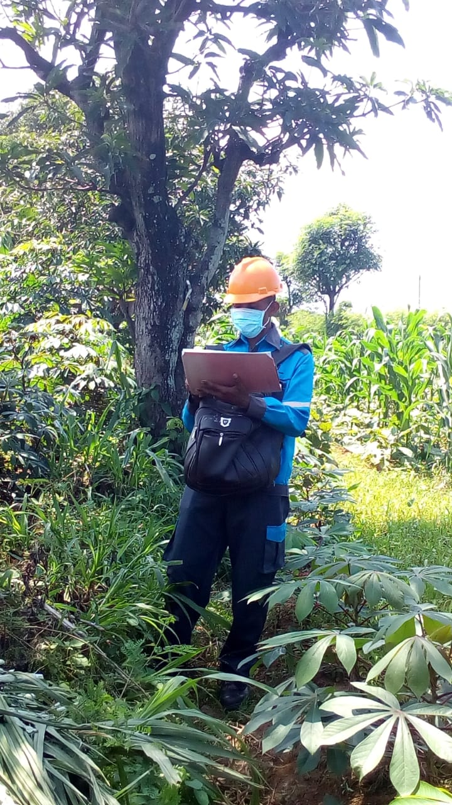
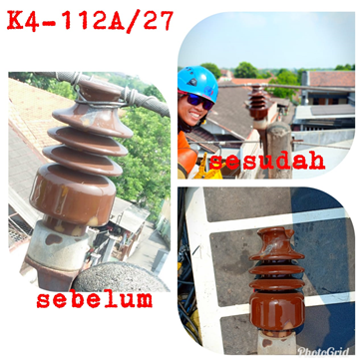
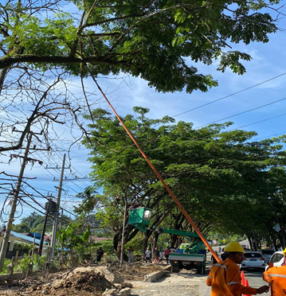
CARE & CONSISTEN
Pembinaan Yantek
Pembinaan Guardian
Peduli Aset
Eksekusi Eksekusi

Slide 37
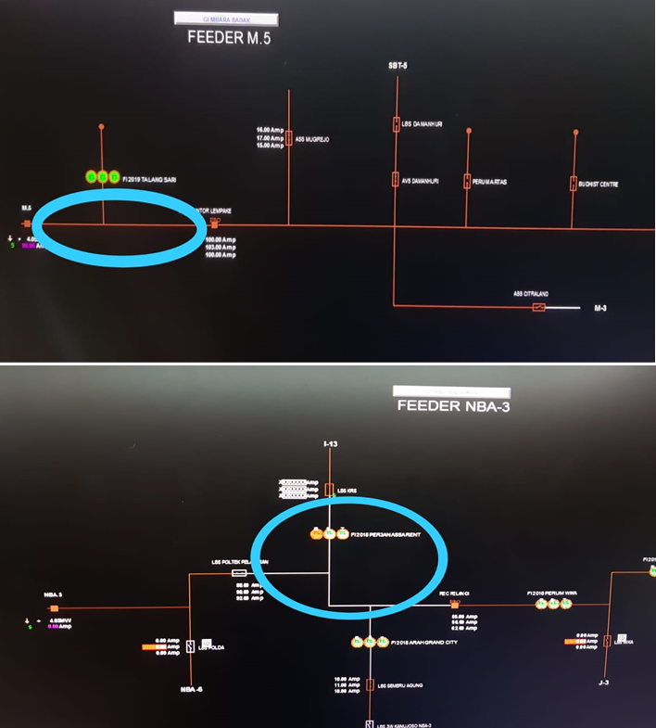
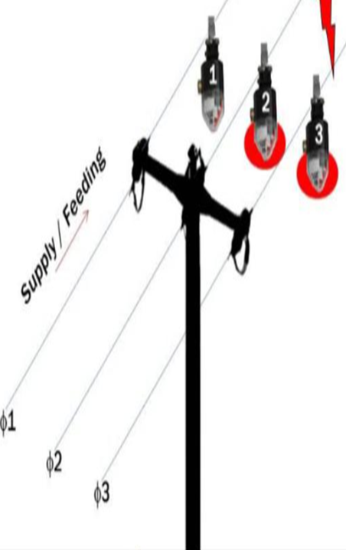
Integrasi Fault Indicator
Fault Indicator Over Headline. FIOHL merupakan suatu peralatan yang dinstal di Sistem Distribusi 20 kV , diletakkan di Saluran Udara Tegangan Menegah (SUTM).
Alat ini berfungsi mendeteksi arus gangguan yang mengalir pada jaringan tegangan menengah. Pada saat terjadi gangguan pada sistem menyebabkan kenaikan arus listrik yang signifikan pada sistem.
Kenaikan tersebut dideteksi FIOHL, direspon berupa lampu indikator yang menyala serta dapat mengirimkan informasi adanya gangguan lewat SCADA ke Control Center.
Durasi penelusuran gangguan menjadi lebih cepat karena lokasi gangguan terdeteksi oleh fault indicator

Slide 38
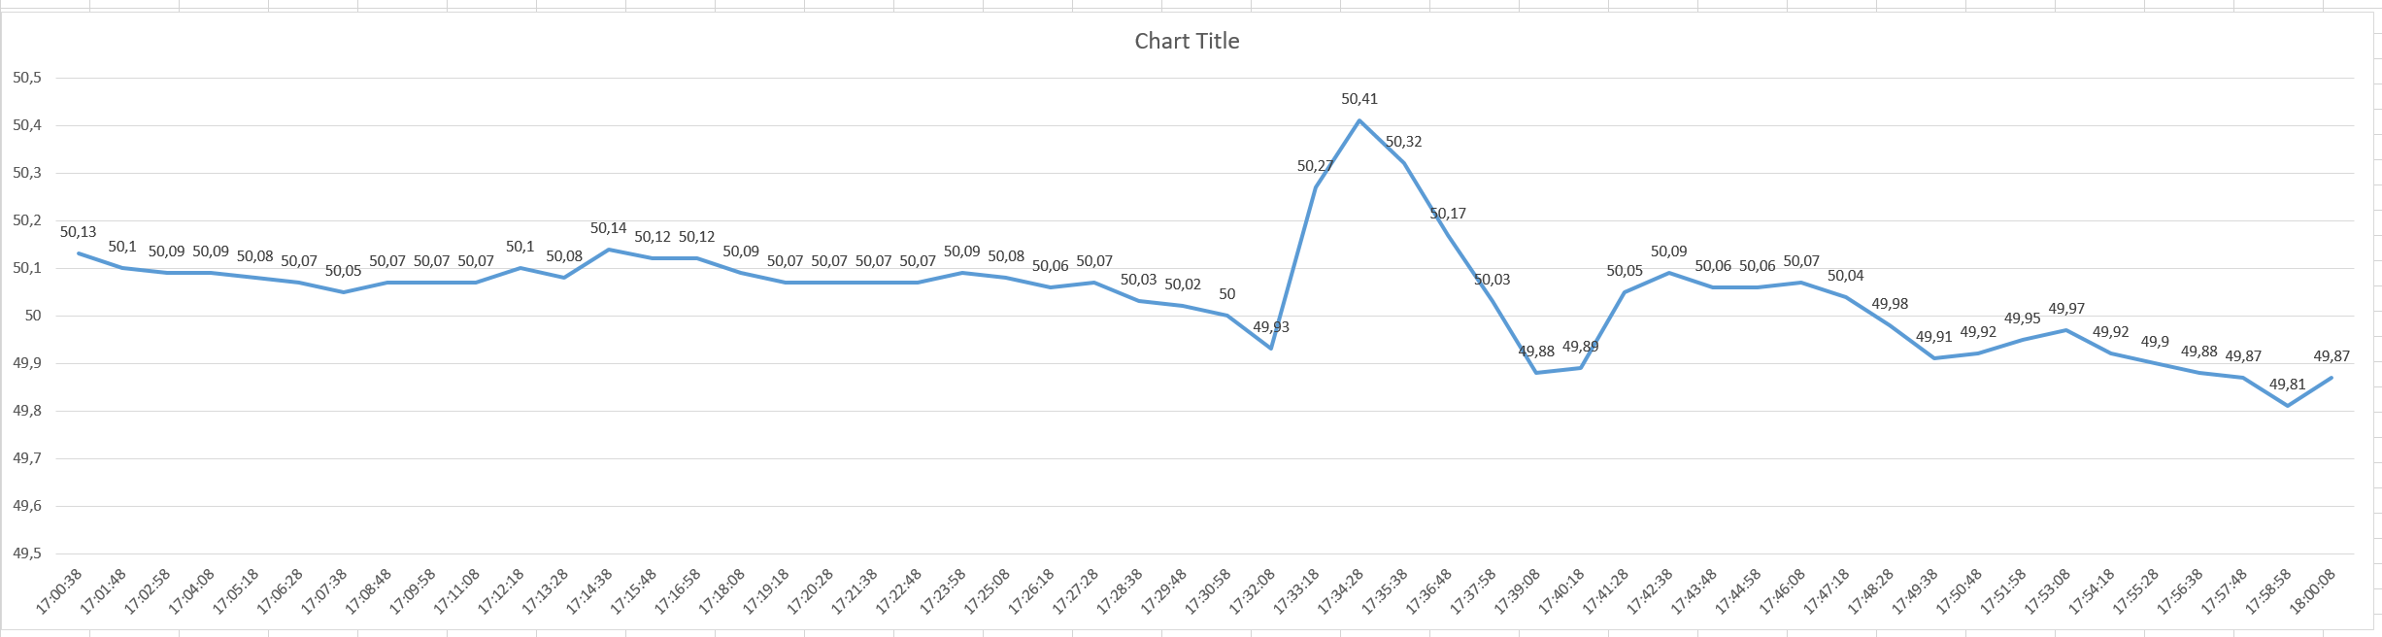
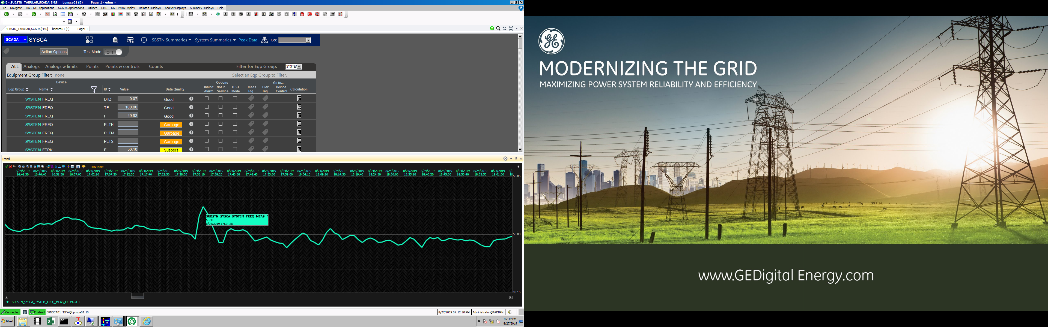
PERCEPATAN RECOVERY GANGGUAN
Aktivasi Autoreclose di Zona 1 &2
Optimalisasi fungsi reclose sangat efektif untuk menurunkan nilai ENS di UIW Kaltimra.
Auto reclose zona 1 memanfaatkan wiring dan fitur yang tersedia sehingga gangguan temporer GFR arus kecil (maks 210 A) akan direclose. Berfungsi untuk mempercepat penormalan gangguan zona 1
Penerapan AR ini dilatarbelakangi oleh :
Pembacaan indikasi gangguan tergantung dilakukan manual oleh operator sehingga memerlukan waktu untuk penormalan
Indeks kekuatan Sistem Mahakam tinggi berkisar 60 MW/Hz
Beban penyulang rata-rata 8 MW
Tersedianya fungsi AR di kubikel outgoing Feeder.

Slide 39


PENCEGAHAN GANGGUAN BERULANG
PERBAIKAN POLA INSPEKSI
Untuk mencegah gangguan terjadi secara berulang maka dilakukanlah Evaluasi gangguan setiap harinya (H+1 Gangguan) melalui laporan temuan gangguan dari unit.
Laporan Temuan gangguan dikirimkan dari unit setiap harinya dengan maksimal pengiriman (H+1 Gangguan).
Melakukan pemeliharaan korektif pada sekitar lokasi/section gangguan guna membersihkan potensi agar tidak terjadi gangguan berulang
Pada Pola Inspeksi sebelumnya, inspeksi hanya dilakukan oleh tim Yantek yang dibagi menjadi beberapa tim.
Untuk pola inspeksi yang dilakukan di UIW Kaltimra sekarang adalah penambahan Tim Guardian Inspection beserta Supervisor Teknik ULP.
Sebelum perbaikan, belum adanya satu pandangan yang sama mengenai kriteria inspeksi antara petugas dengan Supervisor Teknik.
Sekarang, telah diseragamkan kriteria untuk temuan inspeksi.
Hari pelaporan antar unit berbeda-beda
Pelaporan telah diseragamkan yaitu H+1

Slide 40




PEMELIHARAAN
EKSEKUSI TKP MAKSIMAL H+1
Melakukan pemeliharaan maksimal H+1 pada lokasi titik gangguan untuk memastikan bahwa tidak adanya lagi gangguan berulang pada lokasi yang sama sejalan dengan itu kegiatan pemeliharaan preventif tetap dijalankan sebagai usaha untuk memperbaiki dan menjaga kehandalan penyulang
Evaluasi Penyulang Kronis serta Penyebab & Membuat ACTION PLAN Kerja Rutin
Mensosialisasikan ACTION PLAN Terkait & Semangat Tuntas
Melaksanakan Eksekusi sesuai ACTION PLAN
Melaksanakan Eksekusi H+1 dari Hasil Temuan Penyebab
Monitoring, Kawal dan evaluasi

